Slide 1
La Scuola
Lezione n. 1
File aggiuntivo

Slide 2






La Scuola
per
REALIZZARE
Docimologia
PREDISPONE
e
* l’ambiente
per
l’apprendimento
la finalità
* ROGETTA
* Uomo/Cittadino
dotato di
COMPETENZE
* AZIONE
DIDATTICA
* Relazione di aiuto
* Professionalità docente

Slide 3



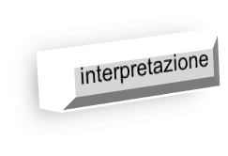
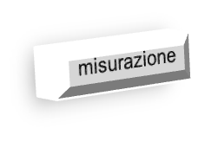

AZIONE
DIDATTICA
Azione di
controllo
A b i l i t à
Conoscenze
Prove (varie tipologie)
Prove Oggettive
Prove di
Verifica
V A L U T A Z I O N E

Slide 4


AZIONE
DIDATTICA
compensazione
Metacognizione
Azione di
controllo
monitoraggio
competenze
Prove
(varie tipologie)
Prove di
Verifica
Prove Oggettive
compensazione
V A L U T A Z I O N E
Si
No
Dimensione Avalutativa – Dimensione Ipervalutativa

